Slide 1
TF - Proposta
CMP223 - Computer System Performance Analysis
Prof. Dr. Lucas Mello Schnorr
João Luiz Grave Gross
01 de setembro de 2025

Slide 2
Roteiro
Motivação
Objetivo
Objeto computacional
Ambiente
Ferramental
Método de análise
Definição das métricas
Cenários de teste
Justificativa das escolhas
Cronograma Preliminar
Referências

Slide 3
Motivação: Novos processadores
12ª geração de processadores Intel® Core™ (Alder Lake) introduziu os dois tipos de núcleos (final de 2021)¹
Performance-core (p-core): Alto desempenho
Efficient-core (e-core): Consumo energético
13ª e 14ª gerações de processadores Intel® Core™ (Raptor Lake) mantêm implementação com p-cores e e-cores²

Slide 4
Motivação: Tecnologias de processamento
Hyper-Threading (HT)³ é uma tecnologia da Intel que permite um núcleo físico atuar como dois núcleos lógicos, aumentando a performance ao executar duas threads de instruções simultaneamente.
Thread Director foi introduzido junto com a linha Alder Lake⁴
Tecnologia implementada a nível de hardware
Integrada com o escalonados do sistema para oferecer a melhor performance por watt ao alocar e executar tarefas

Slide 5
Motivação: Problemas e perguntas
Problemas
Não é possível desabilitar o Thread Director
Implementação em hardware
Com Hyper-Threading habilitada, duas threads podem ser alocados para o mesmo núcleo p-core, ao invés de 2 núcleos (p-core e/ou e-core)

Slide 6
Motivação: Problemas e perguntas
Perguntas
Como ter a melhor performance ao executar uma carga CPU-bound se é o Thread Director quem escolhe a alocação de threads entre p-cores e e-cores?
Ainda, com Hyper-Threading habilitado pode haver concentração desnecessária de threads em um mesmo núcleo, mesmo com núcleos disponíveis.
Qual o impacto no desempenho ao executar uma carga CPU-bound desabilitando os e-cores?
Qual o impacto no desempenho ao executar uma carga CPU-bound desabilitando os e-cores e o Hyper-Threading?

Slide 7
Objetivo
Análise da performance global de aplicações paralelas CPU-bound em CPU da 14ª geração
Sem foco em performance por watt
Observação do impacto de
Núcleos p-core
Núcleos e-core
Hyper-Threading

Slide 8
Objeto computacional: Descrição geral
Serão analisadas aplicações paralelas CPU-bound
Serão observadas 2 cargas de trabalho que possuem implementações paralelas
Cargas
Carga 1: Algoritmo de Criptografia
Carga 2: Algoritmo de Multiplicação de matrizes

Slide 9
Objeto computacional: Carga 1
Algoritmo: Criptografia AES-CTR⁵
Características
Modo de operação CTR (Counter Mode)
Transforma o AES em um cifrador de fluxo.
Usa um contador (nonce + incremento) para gerar blocos únicos de chave.
Paralelismo natural
Cada bloco pode ser cifrado/decifrado independentemente.
Ideal para execução em múltiplos núcleos/threads.
Implementação: biblioteca PyCryptodome⁶ (Python)

Slide 10
Objeto computacional: Carga 2
Algoritmo: Timsort
Utilizado internamente pelo algoritmo de ordenação da biblioteca Pandas e pelo built-in sorted() do Python
Características
Pandas e Python por padrão executam em thread única
Utilização de Dask para orquestração paralela
Quebra o dataset em partições e distribui em paralelo para multi processos/threads
Implementação: biblioteca Pandas
Uso: df.sort_values(...)

Slide 11
Objeto computacional: Carga 2
Algoritmo: Multiplicação de Matrizes⁷
Características
Python por padrão executa em thread única
Utilização de Dask⁸ para orquestração paralela
Quebra matriz em blocos (chunks) e cada bloco é executado por uma thread
Implementação
Multiplicação realizada a biblioteca Numpy, que invoca BLAS⁹ (Basic Linear Algebra Subprograms)

Slide 12
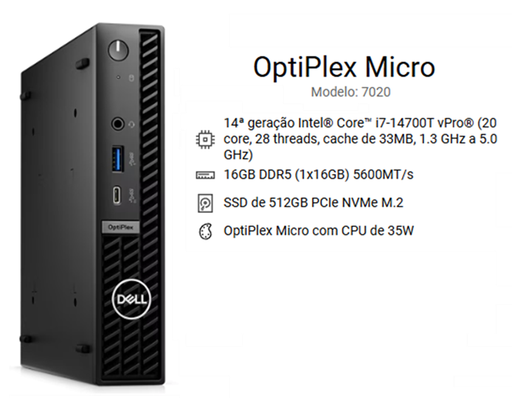
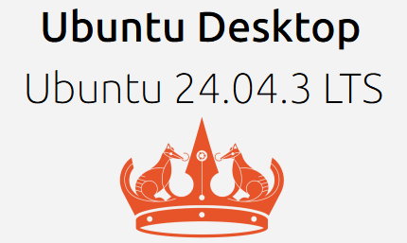
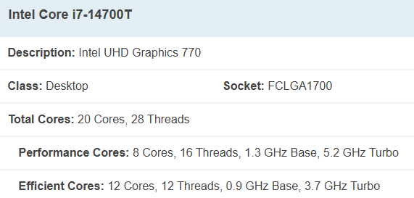
Ambiente

Slide 13
Ferramental
GIT
Python 3.13.7
https://www.python.org/downloads/
Jupyter Lab
https://jupyter.org/install
Bibliotecas Python
Dask
Numpy
PyCryptodome
Statistics
Outros (possíveis / em análise)
Docker

Slide 14
Método de análise
Método de medição
Medição de tempo de execução da rotina de computação
Exclusões de medição de tempo
Criação do dataset
Leitura e carregamento do dataset
Impressão do resultado e estatísticas
Gravação dos resultados em arquivo

Slide 15
Definição das métricas
Métricas (derivadas do tempo de execução)
Média, Mediana
Desvio Padrão e Variância
Mínimo e Máximo
Outras? (Em análise)

Slide 16
Cenários de teste
Cenário 1
P-cores ativos
E-cores ativos
Hyper-Threading ativo
Cenário 2
P-cores ativos
E-cores inativos
Hyper-Threading ativo
Cenário 3
P-cores ativos
E-cores inativos
Hyper-Threading inativo

Slide 17
Justificativa das escolhas
Objeto computacional
A escolha das duas cargas computacionais ocorreu, pois possuem implementações paralelas que permitirão sua análise em ambiente de multiprocessamento.
Método
Escolha do método de medição, visto que há acesso a um hardware que permita a execução de scripts para análise.

Slide 18
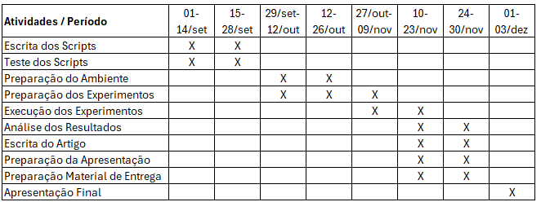
Cronograma preliminar

Slide 19
Referências
Como os Processadores Intel® Core™ Funcionam. https://www.intel.com.br/content/www/br/pt/gaming/resources/how-hybrid-design-works.html
Produtos com denominação anterior Raptor Lake. https://www.intel.com.br/content/www/br/pt/ark/products/codename/215599/products-formerly-raptor-lake.html#@Desktop
What Is Hyper-Threading? https://www.intel.com/content/www/us/en/gaming/resources/hyper-threading.html
O que é e como funciona o Thread Director da Intel? https://canaltech.com.br/hardware/o-que-e-e-como-funciona-o-thread-director-da-intel/
Compreendendo os modos de criptografia AES: AES-GCM, AES-CBC, AES-CTR. https://www.haikel-fazzani.eu.org/blog/post/aes-encryption-modes-gcm-cbc-ctr
PyCryptodome’s documentation. https://www.pycryptodome.org/
Algoritmo de multiplicação de matrizes. https://en.wikipedia.org/wiki/Matrix_multiplication_algorithm

Slide 20
Referências
Dask. https://www.dask.org/
Basic Linear Algebra Subprograms. https://en.wikipedia.org/wiki/Basic_Linear_Algebra_Subprograms
CPU Benchmakrs. Intel Core i7-14700T. https://www.cpubenchmark.net/cpu.php?cpu=Intel+Core+i7-14700T&id=6112
Ubuntu 24.04.3 LTS. https://ubuntu.com/download/desktop
Dell OptiPlex Micro Modelo 7020. https://www.dell.com/pt-br/shop/computadores-all-in-ones-e-workstations/desktop-optiplex-micro/spd/optiplex-7020-micro/cto03o7020mffbcc_p21?redirectTo=SOC

